Slide 1
健
康
美食每刻
A Healthy Diet To Eat Healthy
健康生活小常识讲座
生活
主讲人：第一PPT 时间：2029年12月

Slide 2

目录/Content
https://www.ypppt.com/
1
2
3
食色生活
四季饮食
巧吃食物治百病
5
4
食物的相生相克
喝水也要有讲究

Slide 3

一 食色生活
请替换文字内容，修改文字内容，也可以直接复制你的内容到此。请替换文字内容，修改文字内容，也可以直接复制你的内容到此。

Slide 4
现代人的健康状况
有钱的不如没钱的
坐办公室的不如在外跑的
男的不如女的
当官的不如当兵的
少的不如老的
城市的不如农村的
沿海的不如内地的
吃荤的不如吃素的
大城市的不如小城市的
脑力劳动者不如体力劳动者
你中了几枪啊？？？

Slide 5
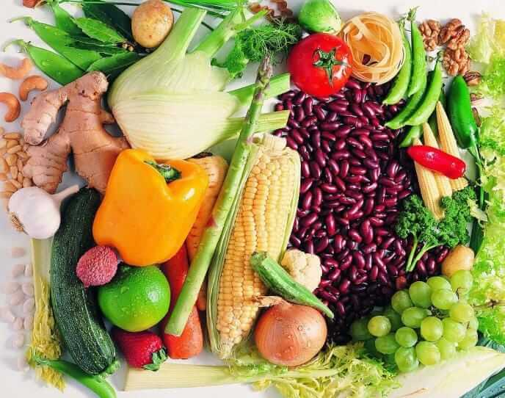
一、食色生活
食
色
找对颜色，吃对食物，不同颜色的食物有不同功效。
生
活

Slide 6
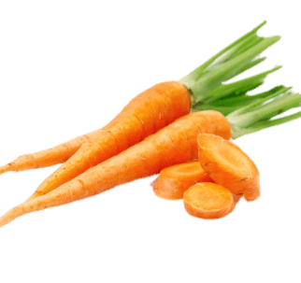
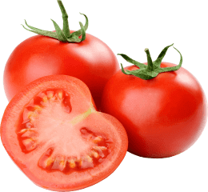
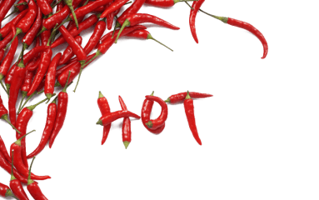
1、红色食物——减轻疲劳预防感冒
情绪，可以令人精神抖擞，增强自信及意志力，使人充满力量。至于颜色较辣椒稍浅一些的胡萝卜，所含的胡萝卜素可在体内转化为维生素A，发挥护卫人体上皮组织如呼吸道黏膜的作用。
假如你生来体质较弱，易受感冒病毒的欺侮，或者已经被感冒缠上了，红色食物会助你一臂之力。红色食物有助于减轻疲劳，并且有驱寒作用，预防癌症、增强记忆力、减轻疲劳和稳定。
上榜食物 ：红辣椒、胡萝卜，苋菜、洋葱、红枣、番茄、红薯、山楂、苹果、草莓、老南瓜。
常食之可以增强人体抗御感冒的能力。

Slide 7
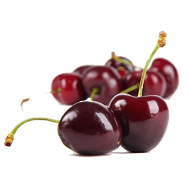
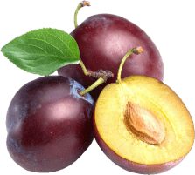
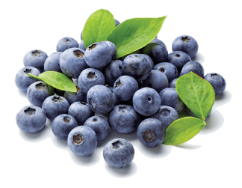
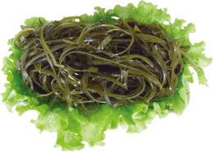
2、蓝紫色食物——益寿的天然“良药”
紫菜、紫茄子、紫葡萄等紫色食物都含丰富的芦丁和维生素C，常吃对预防高血压、心脑血管疾病及遏制出血倾向有一定作用。
蓝色食物主要是指海藻类的海洋食品。其中的螺旋藻含有18种氨基酸，11种微量元素及9种维生素，可以健身强体，帮助消化，增强免疫力，美容保健，抗辐射等，海藻多糖还有抗肿瘤抗艾滋病功能。
上榜食物 ：黑草莓、樱桃、茄子、李子、紫葡萄、黑胡椒粉

Slide 8
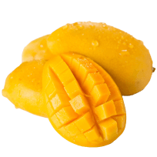
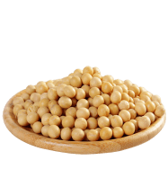
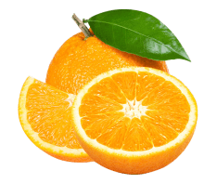

3、橙黄色食物——维生素C的天然源泉
黄色果蔬还富含两种维生素AD。维生素A能保护胃肠黏膜，防止胃炎、胃溃疡等疾患发生；维生素D有促进钙、磷两种矿物元素吸收的作用，进而收到壮骨强筋之功。
上榜食物
玉米、黄豆、花生、杏、橘、橙、柚等
橙黄色食物含有丰富的胡萝卜素和维生素C，可以健脾，预防胃炎，防治夜盲症，护肝，使皮肤变得细嫩，并有中和致癌物质的作用。
对于儿童佝偻病、青少年近视、中老年骨质疏松症等常见病有一定预防之效。故这些人群偏重一点儿黄色食品无疑是明智之举。

Slide 9
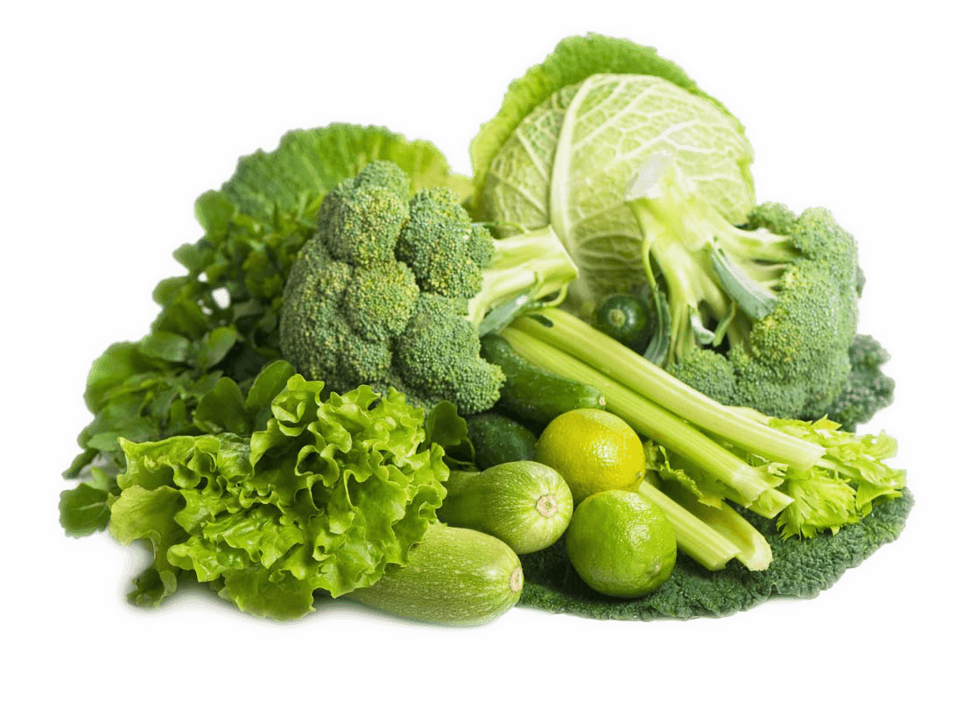
4、绿色食物——肠胃天然“清道夫”
上榜食物 :各种绿颜色蔬菜
绿色的草本植物都被用作治疗的用途，足以证明绿色食物的确具有调和身体机能的功效。大部分蔬菜都拥有绿色的能量，可以维持人体的酸碱度，而且提供大量纤维质，有助于清理肠胃，担负着肠胃“清道夫”的角色。心理方面，绿色食物可舒缓压力及头痛等相关毛病。此外，绿色蔬菜也是享有“生命元素”称号的钙元素的最佳来源，其蕴藏量较通常认为的含钙“富矿”牛奶还要多，故吃“绿”被营养学家视为最好的补钙途径。
行业PPT模板http://www.1ppt.com/hangye/

Slide 10
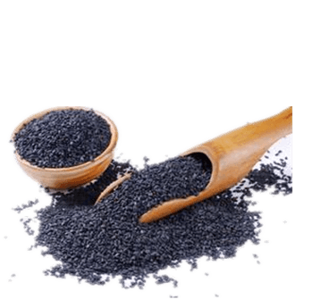
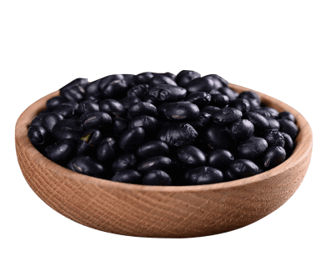
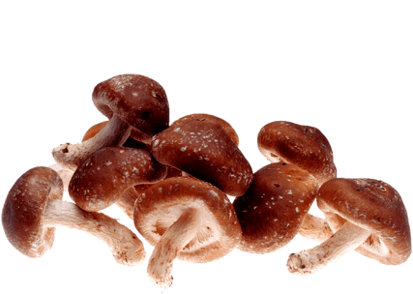
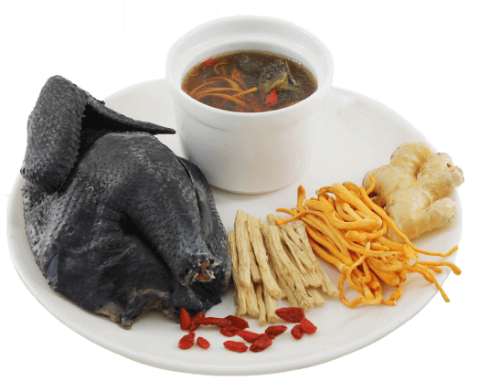
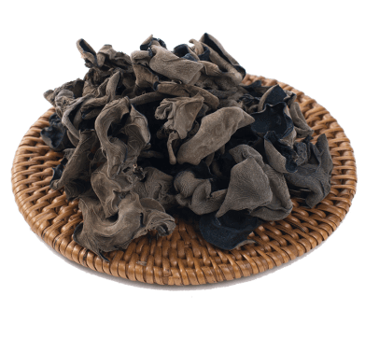
5、黑色食物——通便补肺抗衰老
上榜食物
黑芝麻、黑糯米、黑木耳、黑豆、香菇、黑米、乌骨鸡
黑色食物含有17种氨基酸及铁、锌、硒、钼等十余种微量元素、维生素和亚油酸等营养素，有通便、补肺、提高免疫力和润泽肌肤、养发美容、抗衰老等作用。 黑色食物有以下优势：一是来自天然，所含有害成分极少；二是营养成分齐全，质优量多；三是可明显减少动脉硬化、冠心病、脑中风等严重疾病的发生几率。

Slide 11
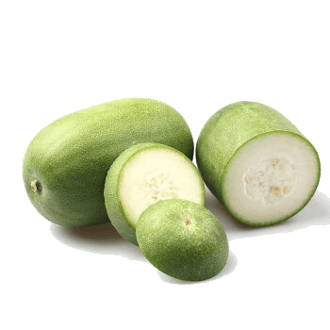
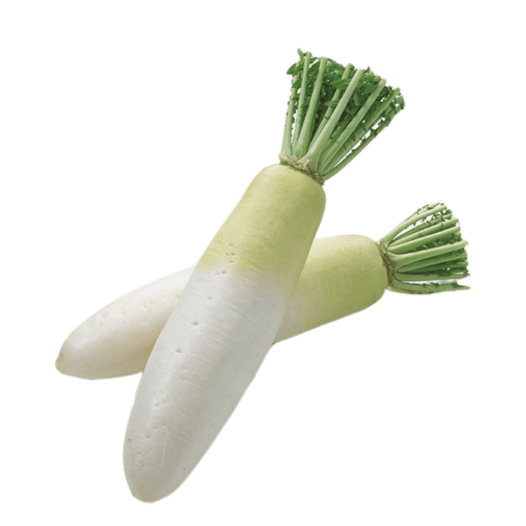
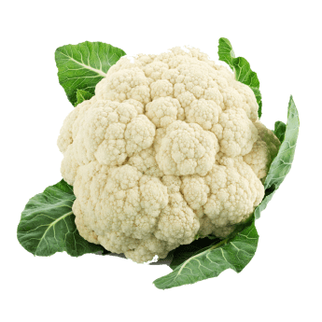
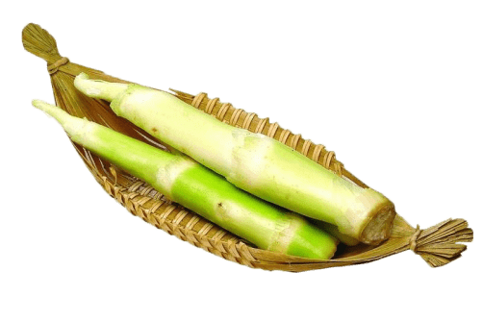
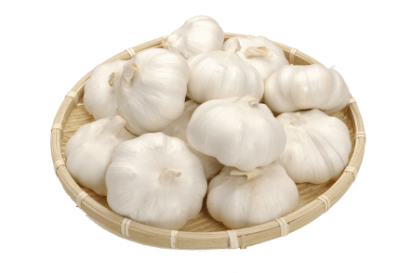
6、白色食物——含纤维素可防癌
上榜食物
茭白、冬瓜、竹笋、白萝卜、花菜、甜瓜、莴笋、大蒜
白色食物含纤维素及一些抗氧化物质，具有提高免疫功能、预防溃疡病和胃癌、保护心脏的作用。白色的大蒜是烹饪时不可缺少的调味品，其含有的蒜氨酸、大蒜辣素、大蒜新素等成分，还可以降低血脂，防治冠心病，杀灭多种病菌；还可以降低胃癌的发生率。

Slide 12
二 四季养生
请替换文字内容，修改文字内容，也可以直接复制你的内容到此。请替换文字内容，修改文字内容，也可以直接复制你的内容到此。

Slide 13

二、四季饮食
四季更替，我们在饮食上需注意些什么？
《记·内则》曰：凡和，春多酸，夏多苦，秋多辛，冬多咸，调以滑甘。（注：酸苦辛咸，木火金水之所属。）多其时味，所以养气也。四时皆调以滑甘，象土之寄也。孙思邈曰：春少酸增甘，夏少苦增辛，秋少辛增酸，冬少咸增苦，四季少甘增咸。《内则》意在乘旺。孙氏意在扶衰，要之无论四时，五味不可偏多。《抱朴子》曰：酸多伤脾，苦多伤肺，辛多伤肝，咸多伤心，甘多伤肾。此五味克五藏，乃五行自然之理也。凡言伤者，当时特未遽觉耳。
Notes:
https://www.ypppt.com/

Slide 14
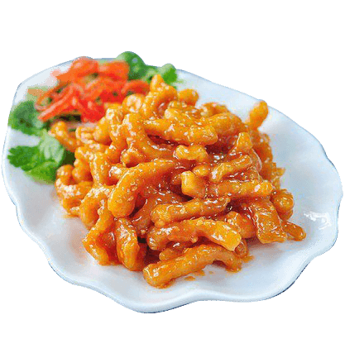

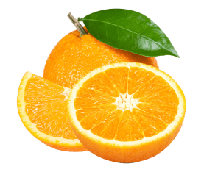
1、春季饮食
春
酸
春天吃酸春季多吃酸味的食物，如含维生素C的食物和有机酸的水果，以及糖醋和酸辣类的菜肴等。科学研究发现，这些酸味食物中含有某种物质，能够成倍地提高钙、铁、锌等无机盐的吸收率。

Slide 15
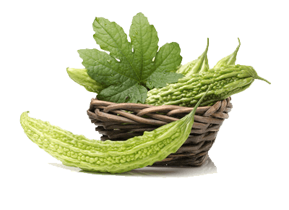
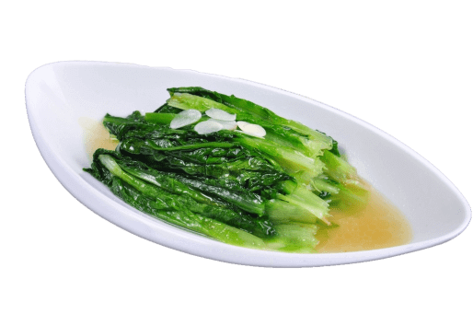
2、夏季饮食
夏
苦
夏天吃苦夏季天气炎热，而苦味的食物，如苦瓜、油麦菜等，具有清热降火的功效，适量摄取此类食物对身体有益。

Slide 16
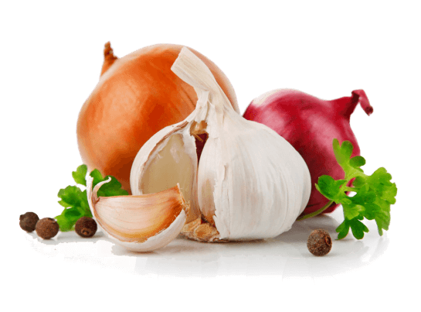
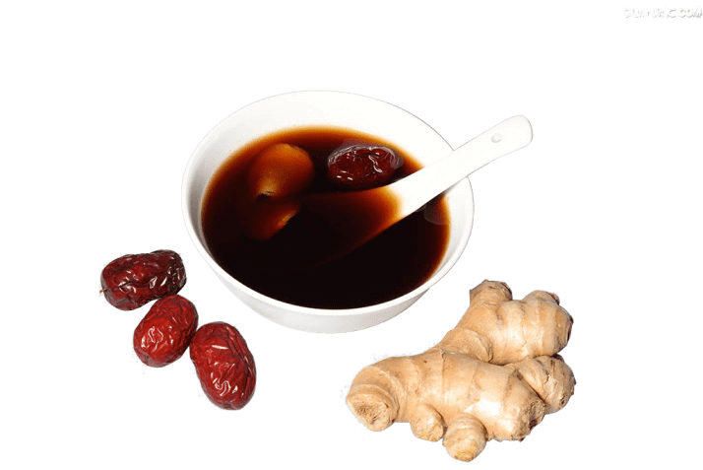
3、秋季饮食
秋
辛
秋天养肺秋季气候干燥，天气转凉，是滋养肺气的时机，可在饮食中适量加入辛辣的食物，如姜、蒜等，既可提高免疫力，又可增强血液循环。

Slide 17
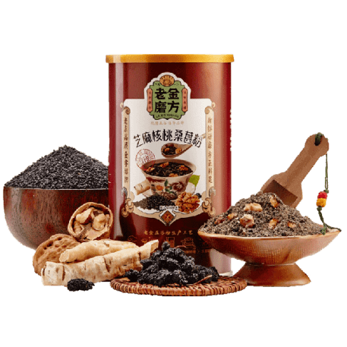
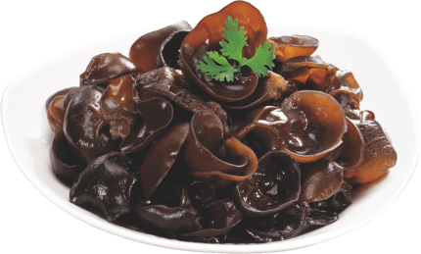
4、冬季饮食
冬
黑
冬天养肾冬季天气寒冷，属水，主肾经，是滋养肾的好时机，因此，此时应多吃一些口味重的黑色食物，如木耳、黑豆、芝麻等。

Slide 18

三 巧吃食物治百病
请替换文字内容，修改文字内容，也可以直接复制你的内容到此。请替换文字内容，修改文字内容，也可以直接复制你的内容到此。

Slide 19
1、食物的属性
食物分为酸性和碱性，以及热性、温性、凉性和寒性。
懂得食物的五味才能保证“后天之本”安全。
平
寒
性平的食物，一年四季都可以食用。
性寒的食物，四季尽量少吃，如果要食用，必须添加性温性热的食物。
温
性温的食物，夏季要适当少量食用，其他季节都可以食用。
凉
性凉的食物，夏季可以经常食用，其他季节必须配合性温的食物一起吃。

Slide 20
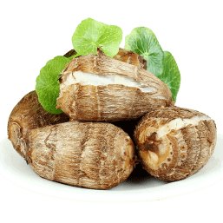
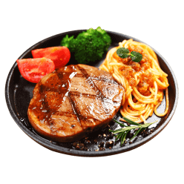
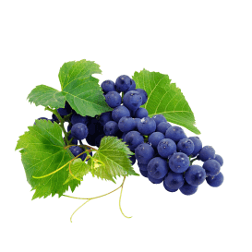
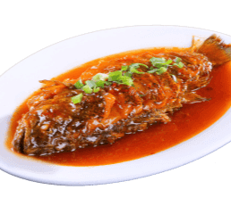
2、平性食物
1.谷类：大米、玉米、红小豆、黑豆、扁豆、蚕豆、白豆、花生、花生油、黑芝麻。
2.干果干菜类：白果、百合、木耳。
3.水果类：葡萄、栗子。
4.蔬菜类：西红柿、胡萝卜。
5.肉蛋奶类：猪肉、牛肉、牛肝、牛肚、牛奶、鸡蛋、羊肺。
6.水产品类：鲤鱼、鲫鱼、海鳗鱼、鳖、海蜇。
7.其他类：山药、地瓜、枸杞、芋头。

Slide 21
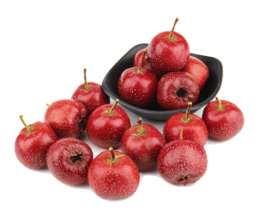
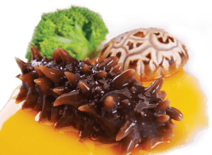
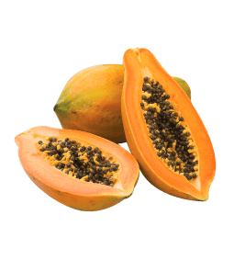
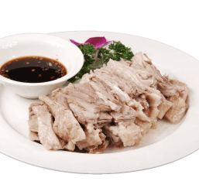
3、温性食物
1.谷类：高粱米。
2.蔬菜类：大葱、茴香。
3.调料类：大蒜、生姜、醋.大料、花椒。
4.水果类：山楂、金桔、甜橙、桃、荔枝、杨梅、杏、樱桃。
5.肉类：鸡肉、鸡肝；羊肉、羊肚、羊肾、羊骨、羊油、羊奶；牛骨、牛油；鹿肉。
6.水产品：海参、海虾、带鱼、鲢鱼、鲩鱼。
7.酒类：黄酒、葡萄酒、啤酒、米酒。
8.其他类：大枣、人参、木瓜、南瓜；炒干果。

Slide 22
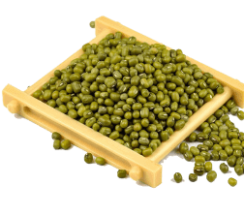
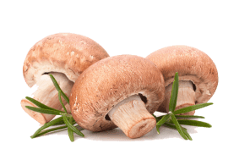
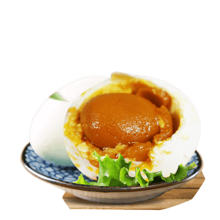
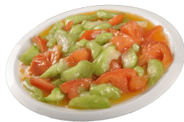
4、凉性食物
1.谷类：小麦（味甘甜性凉，皮寒肉
热。皮和肉一同磨粉称为全麦面，性在微凉与平之间。但是，小麦去皮磨为精白面后，变为热性）、大麦、绿豆、豆腐、芝麻油。
2.干菜类：磨菇。
3.蔬菜类：茄子、冬瓜、丝瓜、黄瓜。
4.水果类：梨、橙子、桔子、苹果、芒果。
5.肉蛋类：羊肝、牛蹄、鸭肉、鸭蛋、鸡蛋清。
6.茶类：茶叶、茶油。

Slide 23
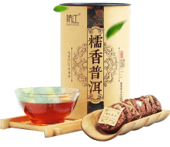

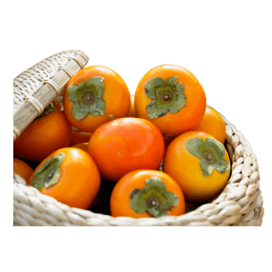
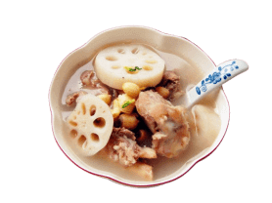
5、寒性食物
1.茶类：普洱茶。
2.水果类：柿子、弥猴桃、西瓜。
3.蔬菜类：苦瓜、莲藕。
4.海产品：海带、海藻、海螺。
5.肉类：羊蹄、鸭血。
6.其他类：酱。

Slide 24
中医认为，温热为阳，寒凉为阴，只有将食物的温热寒凉因人、因时、因地的灵活运用，才能使人体在任何时候都能做到阴阳平衡，不会生病。
6、如何选择食物？
根据各人体质选择食物
身体内寒气较重、气血两亏的虚弱之人不分季节，要多吃温热性质的食物，如牛肉、羊肉、洋葱、韭菜、生姜等，这样身体才会产热，使机能兴奋、增加活力，血脉畅通。现在的人吃的食物普遍性凉，又大量使用空调等降温，所以现在的人99％都属寒凉体质。
如果身体内热大，精力旺盛，就不用吃太多温热性质的食物。吃多了会燥热、上火，机能过于亢奋，所以要适当地选用一些寒凉的食物来进行平衡。
配合气候变化选择食物
气候的变化说到底就是温度的变化，所以，温度高时人要多吃寒凉的食物清热，温度低时要以温热的食物保暖祛寒。现在的夏天，室内多有空调，大自然带给人们的燥热已大大减少，可人们犹不满足，仍然贪吃寒凉之物，所以，身体内的寒湿都很重。
冬天气候寒凉，理应多吃温热的食物保暖，可室内又因为大量使用暖气、空调，使空气燥热，于是人们仍是贪喝冷饮，吃西瓜、香蕉等等，这些都是完全不对的。

Slide 25



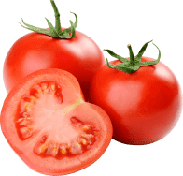

7、作为吃货的你，会吃吗？
应酬过后解除胀气
用脑过度
失眠

Slide 26
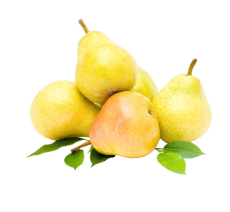
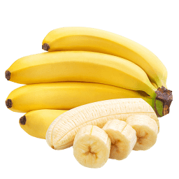
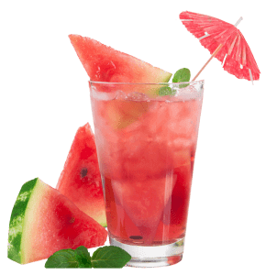

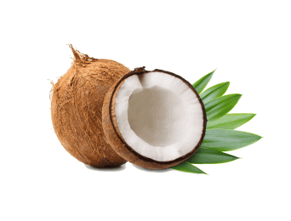
维持血管弹性、
保护心脏
天气太热
消暑降温

Slide 27
请替换文字内容，修改文字内容，也可以直接复制你的内容到此。请替换文字内容，修改文字内容，也可以直接复制你的内容到此。
四 喝水也要有讲究

Slide 28


四、喝水也要有讲究
大家每天都要喝水，喝水不仅能补充人体必需的养分，更能养生哦。但你的饮水方式是否正确呢？
1、早上一杯水应该怎么喝？
视个人情况早上喝少许淡盐水有预防便秘之功效。但高血压、肾病患者慎喝！
清晨一杯白开水可使血液迅速得到稀释，促进血液循环。

Slide 29


2、什么时候喝水最排毒
早上起床后
人体水分每晚流失约450ml，早上起床后正处于一种生理缺水状态。此时饮一杯温白开水再好不过了。
晚上睡前
睡前不能喝太多水，否则频繁起夜会影响睡眠，但也不能不喝，抿两口最好。
下班离开办公室之前
下班一杯白开水有助于缓解一天疲劳，保护膀胱和肾脏。
饭后半小时
注意饭后不要立即喝水，否则会冲淡消化液，使蛋白酶活性降低，影响消化吸收。
洗澡后
洗完澡，很多人会觉得口渴，端起一杯水一饮而尽。殊不知，洗完澡后血管受热扩张血流量增加，心率加快，喝太快会对健康不利，应该小口慢喝。

Slide 30
请替换文字内容，修改文字内容，也可以直接复制你的内容到此。请替换文字内容，修改文字内容，也可以直接复制你的内容到此。
五 食物的相生相克

Slide 31
相生食物 | 相克食物
木耳＋莴笋√ | 西红柿＋虾×
白菜＋虾仁√ | 蜂蜜＋葱×
鸡肉＋菜花√ | 鸡肉＋芹菜×
猪肉＋白萝卜√ | 土豆＋甜柿子×
生菜＋大蒜√ | 白萝卜＋丝瓜×
香菇＋豆腐√ | 梨鸭＋肉×
芹菜＋西红柿√ | 菠菜＋豆腐×
豆角＋土豆√ | 狗肉＋大蒜×
辣椒＋空心菜√ | 香蕉＋西瓜×
豆腐＋金针菇√ | 红薯＋西红柿×
油菜＋虾仁√ | 鸡肉＋菊花×
香菇＋羊肉√ | 菠菜＋牛奶×
猪肉＋酸菜√ | 南瓜＋羊肉×
相生：指食物相互配伍使用，可起到相互加强的作用。
相克：指两种食物合用，可能产生不良作用。

Slide 32






1、相生食物
木耳与莴笋同食可增强食欲、刺激消化，对高血压高血脂、糖尿病、心脑血管疾病有预防作用。
菜花含维生素矿物质，与鸡肉同食可益气壮骨，增强肝脏解毒作用。有提高免疫力，预防感冒的作用。
莴笋和青蒜苔同食可顺气通经脉、结齿明目、清热解毒、防治高血压。

Slide 33






1、相生食物
豆腐与香菇同食可清热解毒，补气生津，化痰理气，是抗癌、降血压的良好菜肴。
芹菜和西红柿都有明显的降压作用。两者同食可健胃、消食。对高血压、高血脂适宜。
尖椒和空心菜都含维生素和矿物质，两者同食可降血压、止头痛、解毒消肿，防治糖尿病。

Slide 34






1、相生食物
豆角的营养成分能使人头脑宁静，调理消化系统，消除胸膈胀满，与土豆同食可防治急性肠胃炎，呕吐腹泻。
油菜内富含维C、钙，可消肿散血、清热解毒；虾仁含丰富钙质。两者同食可补肾，辅助治疗腰腿疼痛。
地瓜、莲子做成粥，适用于大便干燥、习惯性便秘、慢性肝病、癌症患者等食用，此粥亦有美容功效。

Slide 35






2、相克食物
虾肉内含“五价砷”，五毒，但与西红柿同食会被还原成“三价砷”，应慎用。
土豆与柿子长期同食可导致尿结石、肾结石，应尽量避免同食。
两者同食会引起中毒，伤眼睛，引起眼部不适，严重会导致失明。

Slide 36






2、相克食物
菠菜含鞣酸丰富，与牛奶同食易引起消化不良，长期食用易患结石。
胡萝卜中的胡萝卜素与酒精一起下肚，会在肝脏中产生毒素，从而损害肝脏功能。
黑木耳和白萝卜同食可导致皮炎、皮癣、老年斑，应尽量避免。

Slide 37

一起来唱饮食歌
常言美味引口馋，相反食物记心间。羊肉进补味道鲜，不与西瓜共进餐。
狗肉性热美味传，若见绿豆大翻脸。兔肉细嫩易熟烂，不与芥末摆桌宴。
中药甘草治病全，遇见鲤鱼性相反。铁板黄鳝炒鳝段，同吃皮蛋把病患。
豆腐美食皆广泛，不与蜜糖来相伴。鸡蛋若见消炎片，一起入味便相煎。
人造糖精怪味甜，煎炒鸡蛋莫加添。香蕉芋头南方产，共餐下肚惹麻烦。
红薯柿子熟皆软，同咽易成结石丸。采食黄花六月天，莫与花生共嚼咽。
大葱味美蜂蜜甜，同吃同咽很危险。牛奶含钙当为先，营养丰富数鸡蛋。
两者同饮养分减，间隔半时再饮咽。上述美食有特点，莫错相配在席间。

Slide 38

祝大家
饮食健康，身体倍儿棒！
感谢观看！！！

Slide 39
更多精品PPT资源尽在—优品PPT！
www.ypppt.com
PPT模板下载：www.ypppt.com/moban/ 节日PPT模板：www.ypppt.com/jieri/
PPT背景图片：www.ypppt.com/beijing/ PPT图表下载：www.ypppt.com/tubiao/
PPT素材下载： www.ypppt.com/sucai/ PPT教程下载：www.ypppt.com/jiaocheng/
字体下载：www.ypppt.com/ziti/ 绘本故事PPT：www.ypppt.com/gushi/
PPT课件：www.ypppt.com/kejian/
Notes:
模板来自于 优品PPT https://www.ypppt.com/

